Slide 1
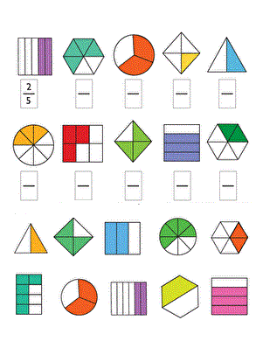
Zapíš zlomkom vyfarbenú časť : Zapíš zlomkom vyfarbenú časť :

Slide 2
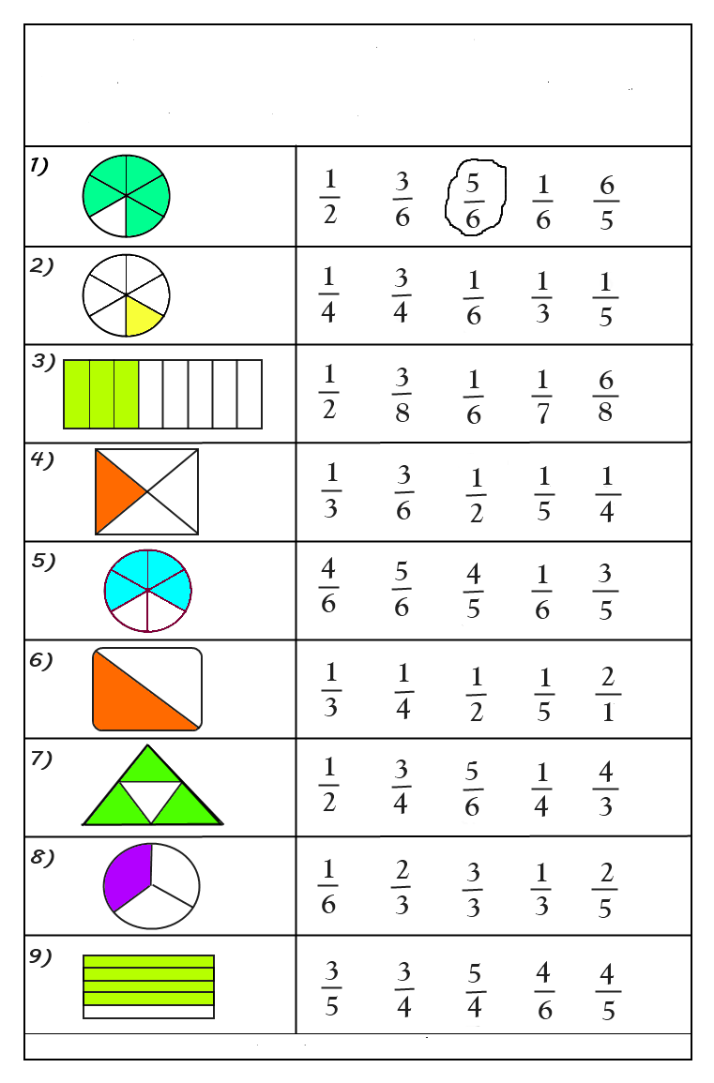
Vyber správnu odpoveď : Vyber správnu odpoveď :

Slide 3
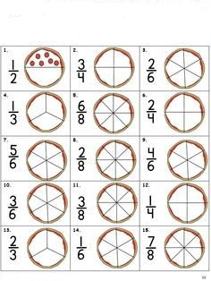
Vyznač podľa vzoru časť celku : Vyznač podľa vzoru časť celku :

Slide 4
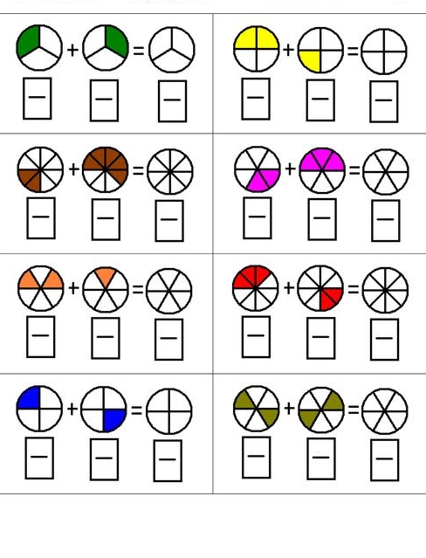
Počítaj s pomocou obrázkov – zapíš : Počítaj s pomocou obrázkov - zapíš

Slide 5
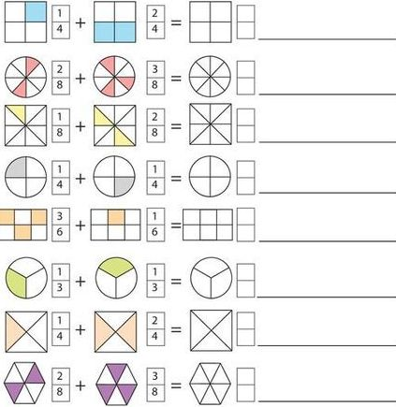
Zakresli do obrázkov a úlohu zapíš : Zakresli do obrázkov a úlohu zapíš :

